Slide 1
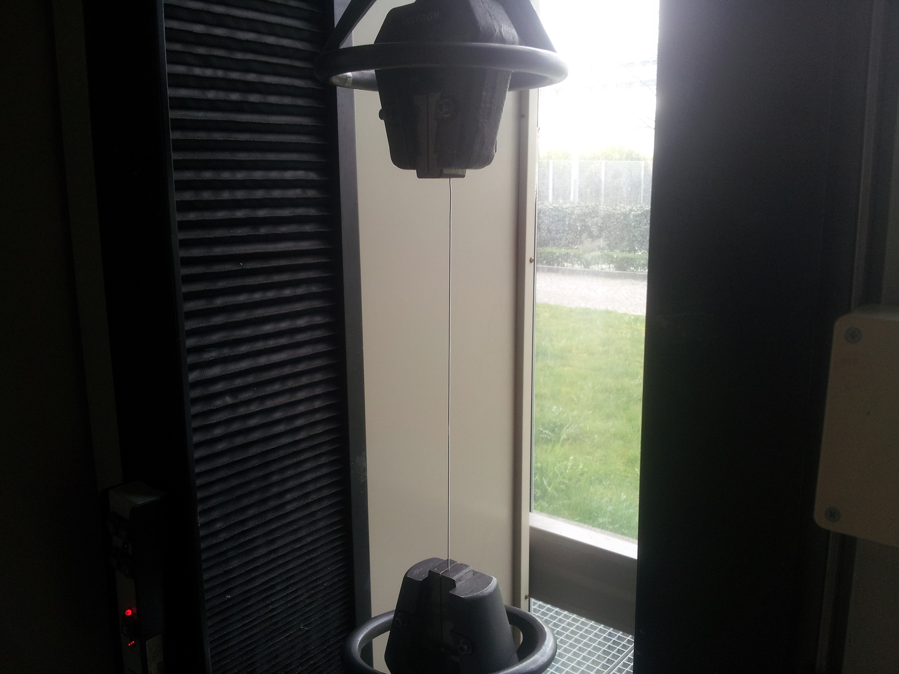
Essais de traction

Slide 2
Corde simple – Acier/Nickel

Slide 3
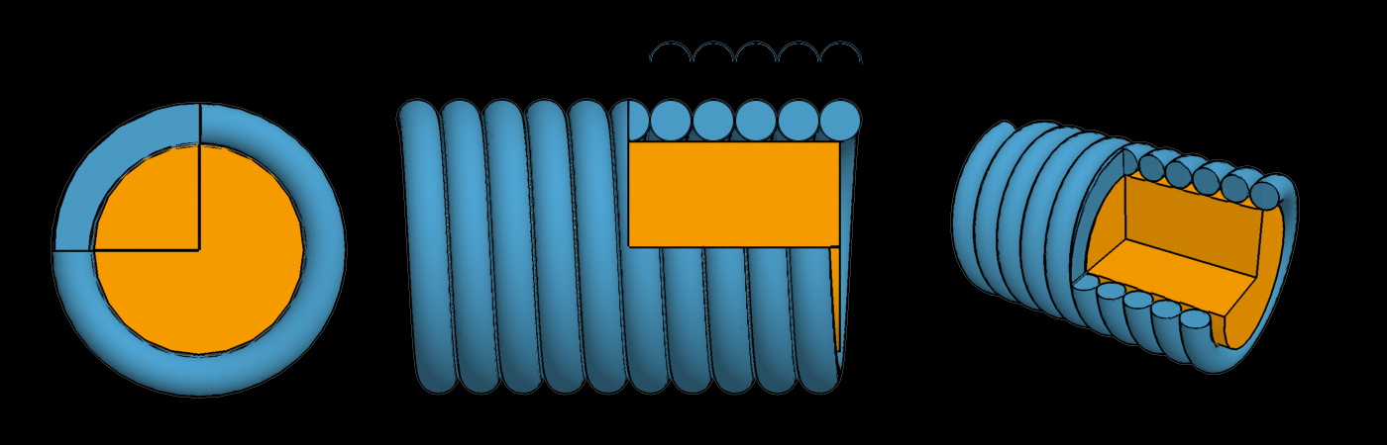
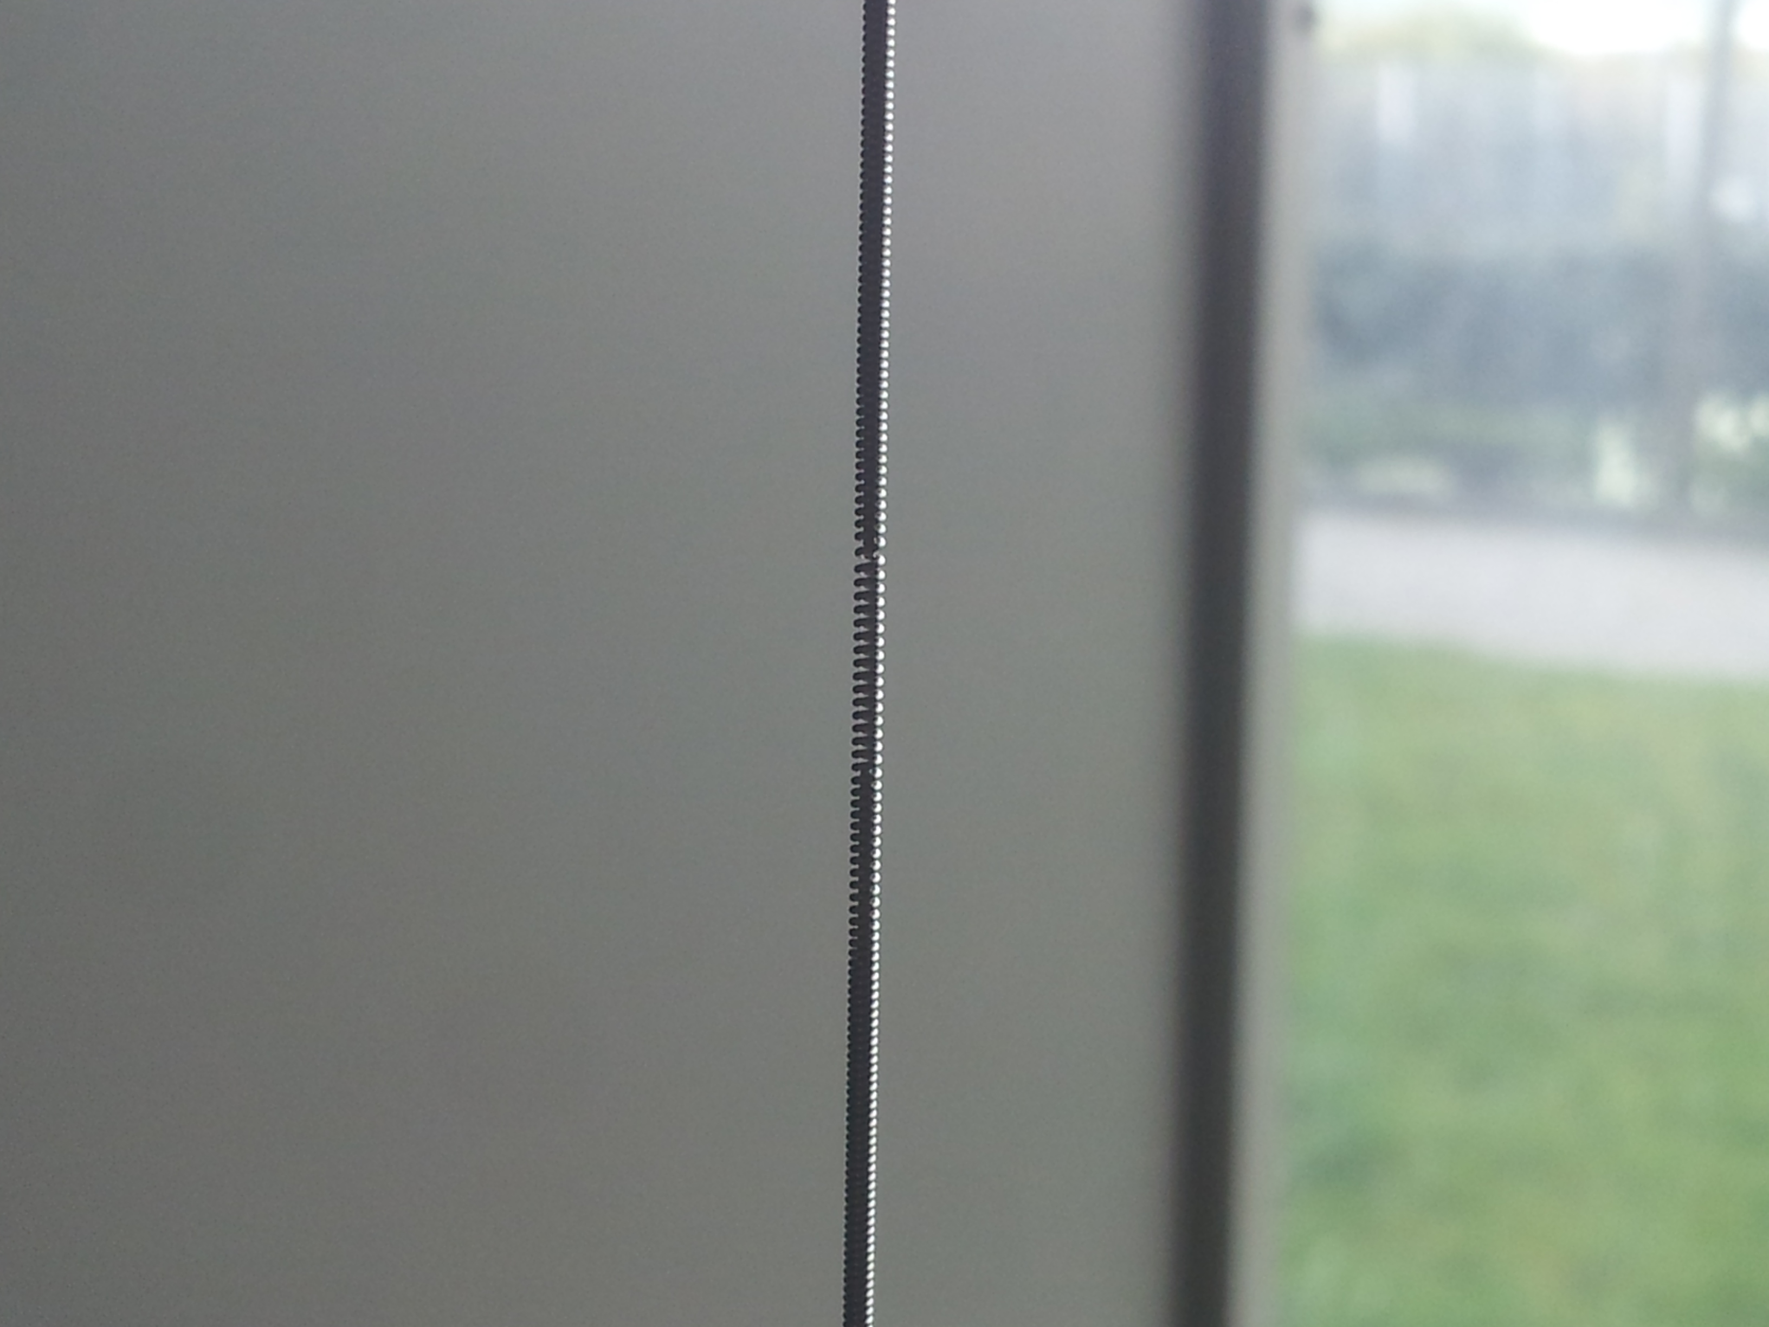
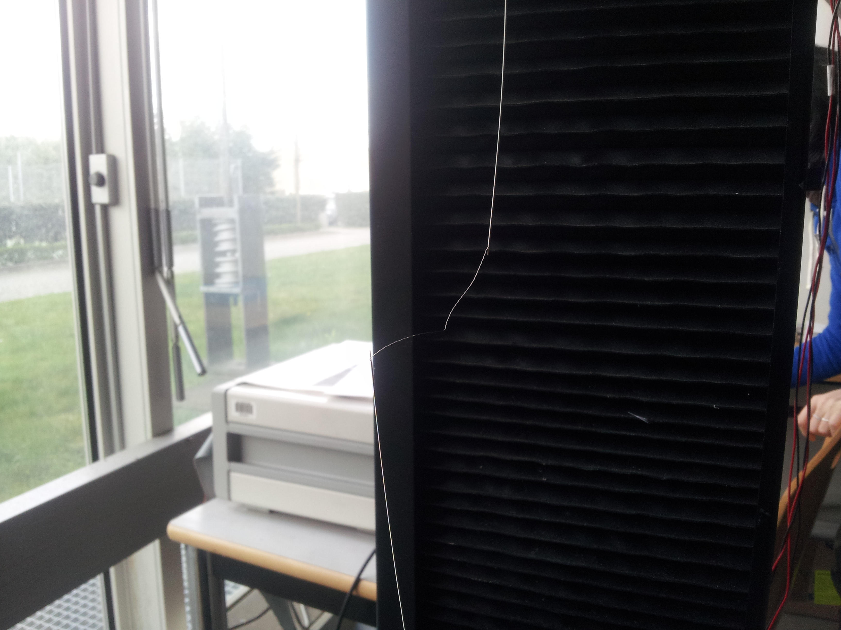
Corde avec filetage

Slide 4
Corde avec filetage – Résultats

Slide 5
Modules d'Young

